Slide 1
Linux培训课程
Lecture 1
Notes:
Testing notes

Slide 2
目录
虚拟机和容器技术
Linux操作系统认识
Linux常用命令认识
Linux下常用软件的使用

Slide 3
虚拟机

Slide 4


虚拟化技术
虚拟机技术
容器技术

Slide 5
虚拟机
虚拟机（Virtual Machine）指通过软件模拟的具有完整硬件系统功能的、运行在一个完全隔离环境中的完整计算机系统。
逻辑术语：
1. VM（Virtual Machine）——虚拟机，模拟出来的一台虚拟的计算机，也即逻辑上的一台计算机。
2.HOST——指物理存在的计算机，Host′s OS指HOST上运行的操作系统。
3. Guest OS——指运行在VM上的操作系统。
Notes:
3. 举个例子 Windows宿主机和Linux虚拟机

Slide 6


常用虚拟机
JVM（Java虚拟机）
它有自己完善的硬件架构（如处理器、堆栈、寄存器等），还具有相应的指令系统。使用“Java虚拟机”程序就是为了支持与操作系统无关、在任何系统中都可以运行的程序。
Linux虚拟机
Windows系统上的Linux虚拟机
Android模拟器
Notes:
3. Android操作系统是基于Linu的操作系统，常用的Android模拟器都是基于VM或者Vbox修改的虚拟机，本质上是在Windows系统上维护一个Linux系统

Slide 7
Linux容器
容器是与系统其他部分隔离开的一系列进程。运行这些进程所需的所有文件都由另一个镜像提供，这意味着从开发到测试再到生产的整个过程中，Linux 容器都具有可移植性和一致性。因而，相对于依赖重复传统测试环境的开发渠道，容器的运行速度要快得多

Slide 8
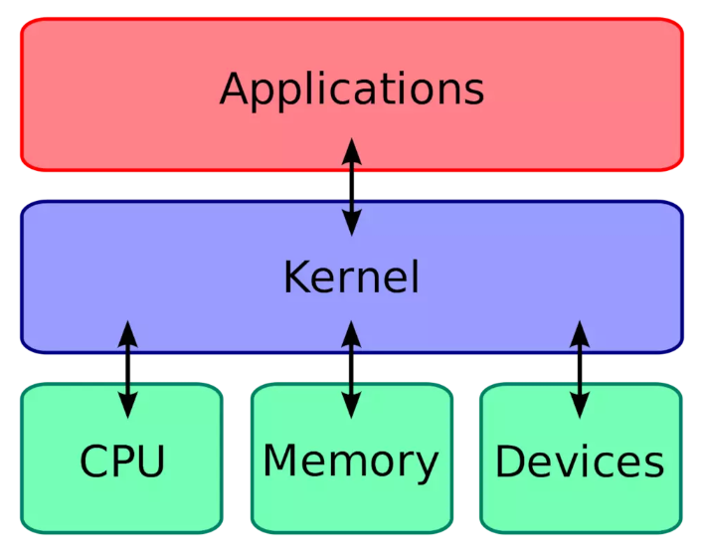
虚拟机与容器
Notes:
内核，是一个操作系统的核心。是基于硬件的第一层软件扩充，提供操作系统的最基本的功能，是操作系统工作的基础，它负责管理系统的进程、内存、设备驱动程序、文件和网络系统，决定着系统的性能和稳定性。
简单来讲Kernel 就是连接操作系统(OS)和硬件(Hardware)的一个中间组件。
举例分析，容器是不停地向上累计应用，然后统一搬运

Slide 9
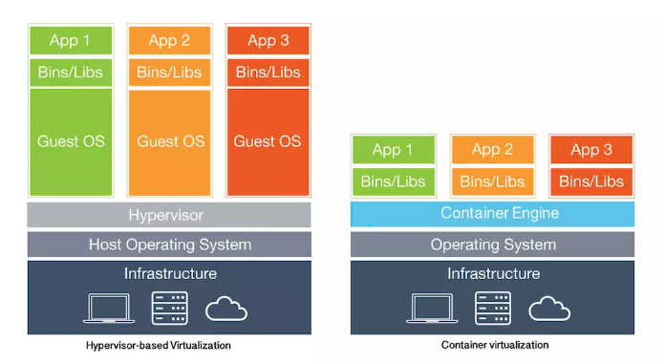
虚拟机与容器
Notes:
内核，是一个操作系统的核心。是基于硬件的第一层软件扩充，提供操作系统的最基本的功能，是操作系统工作的基础，它负责管理系统的进程、内存、设备驱动程序、文件和网络系统，决定着系统的性能和稳定性。
简单来讲Kernel 就是连接操作系统(OS)和硬件(Hardware)的一个中间组件。
举例分析，容器类似码头上的货物，不停地向上累计应用，然后统一搬运；然后虚拟机类似一个完整的码头，拥有计算机的各种应用资源，将各种应用程序和他们所依赖的运行环境打包成标准的容器,容器之间隔离

Slide 10
虚拟机与容器的对比
虚拟机
使用方便、应用运行环境独立、隔离性好，但部署启动速度较慢
容器
小巧、迁移部署快速、运行高效等特点，但隔离性比服务器虚拟化差

Slide 11
我们为什么使用虚拟机？
Windows系统下更方便地使用Linux系统
双系统
虚拟机
方便搭建环境和回退
快照
方便一些软件的测试和使用
Notes:
双系统的使用

Slide 12
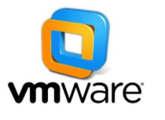
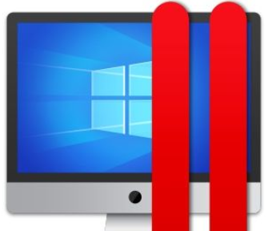
虚拟机软件
VMware
Parallels
Virtualbox

Slide 13
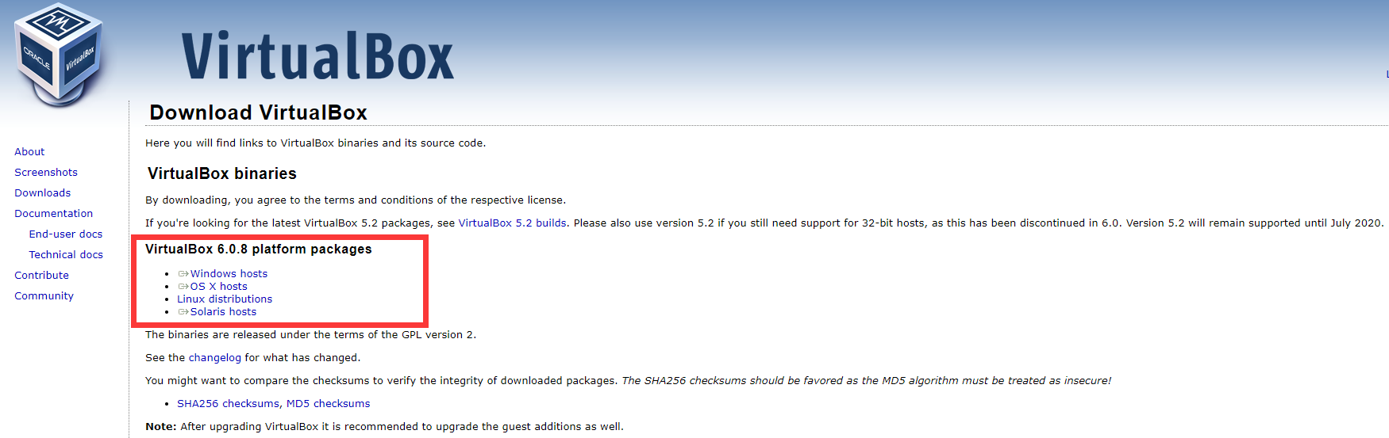
虚拟机安装
https://www.virtualbox.org/wiki/Downloads

Slide 14
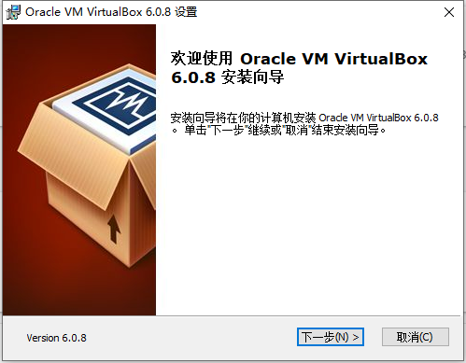
虚拟机安装
安装引导

Slide 15
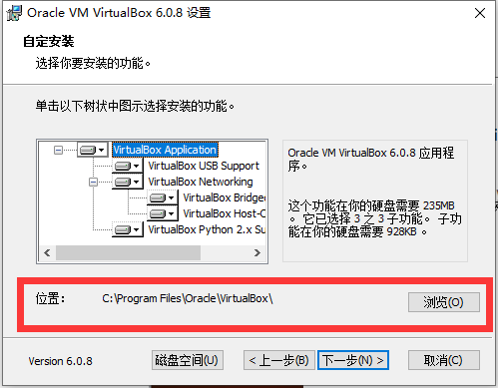
虚拟机安装
Notes:
找一个磁盘空间足够的盘，后来的操作系统镜像可能会默认使用软件所在盘的空间，也可以考虑放到固态盘，启动速度会有所提升，适合虚拟机的运行；最好路径不要有中文，避免未知的其他错误。然后就是一直Next就好了

Slide 16
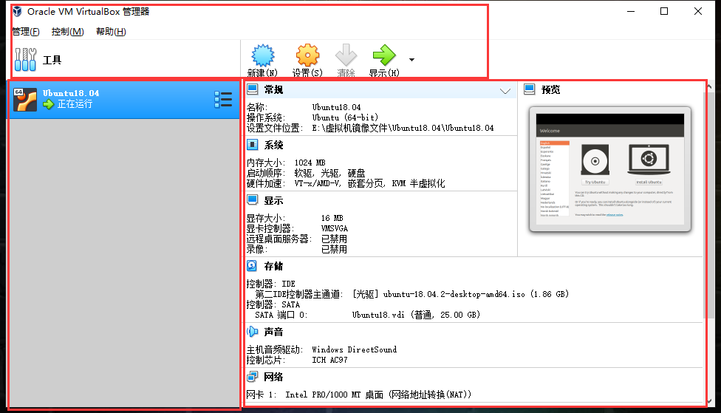
虚拟机安装
软件运行页面
Notes:
页面信息介绍，点击新建，然后开始创建Ubuntu虚拟机镜像

Slide 17
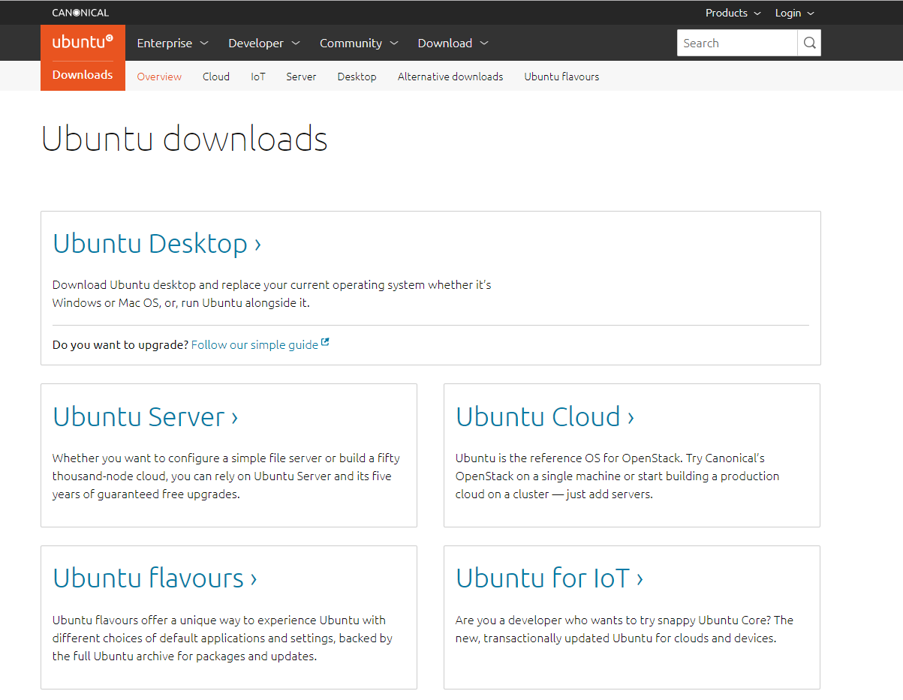
虚拟机使用
https://ubuntu.com/download

Slide 18
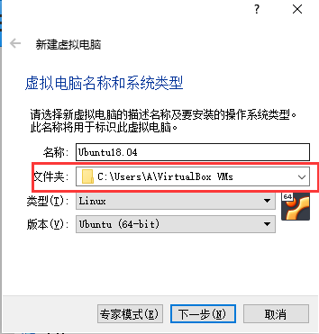
虚拟机安装

Slide 19
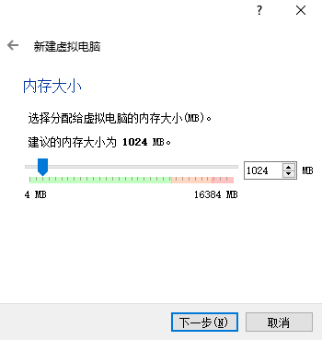
虚拟机安装

Slide 20
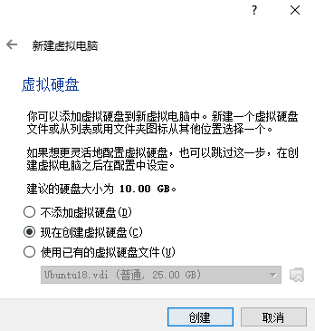
虚拟机安装

Slide 21
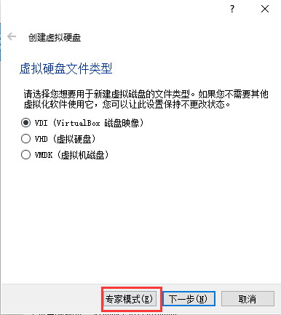
虚拟机安装

Slide 22
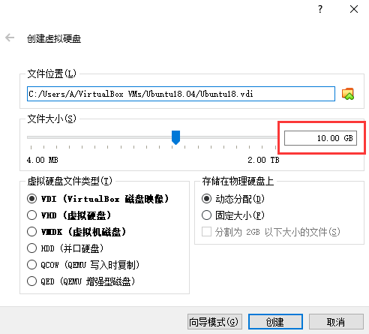
虚拟机安装

Slide 23
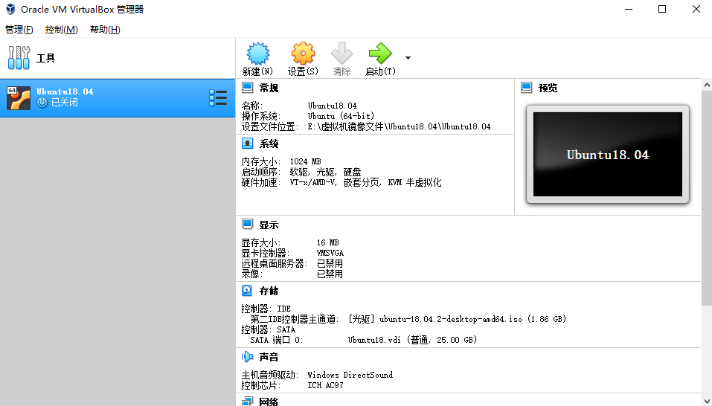
虚拟机安装
Notes:
点击启动以后，可能有些电脑没有开启VT模式，根据不同主板的要求，进入BIOS模式，修改启动模式

Slide 24
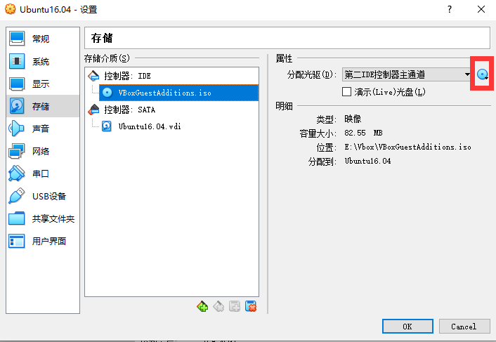
虚拟机安装
右键新建好的虚拟机，虚拟机添加安装系统的镜像，选择到存储，然后点下方的红框，选中下好的镜像文件
Notes:
点击启动以后，可能有些电脑没有开启VT模式，根据不同主板的要求，进入BIOS模式，修改启动模式

Slide 25
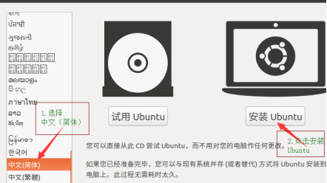
虚拟机安装
Notes:
左侧选择汉语，然后选择安装Ubuntu，随后正常安装，选择默认选项，因为是新的虚拟机，所以选择为新电脑安装Ubuntu，删除其他所有文件。并且使用16.04，18.04的版本有键盘不可识别的问题，尽量避免

Slide 26
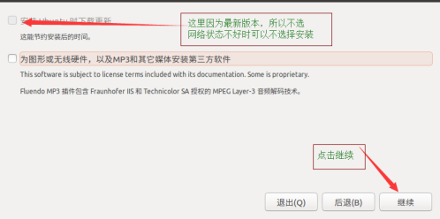
虚拟机安装

Slide 27
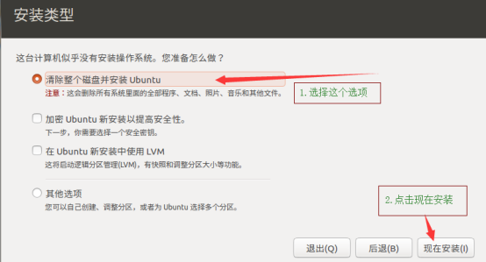
虚拟机安装

Slide 28
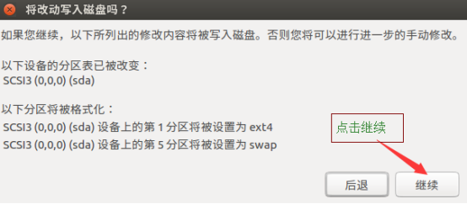
虚拟机安装

Slide 29
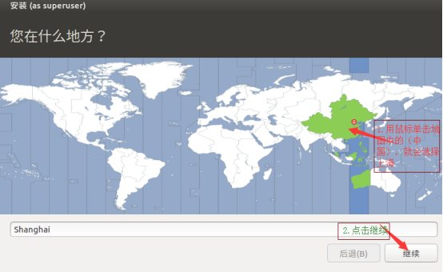
虚拟机安装

Slide 30
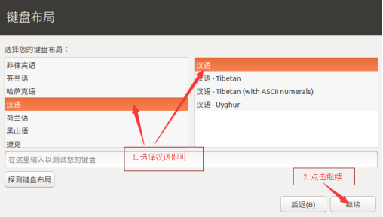
虚拟机安装

Slide 31
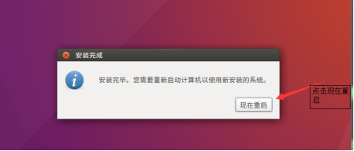
虚拟机安装

Slide 32
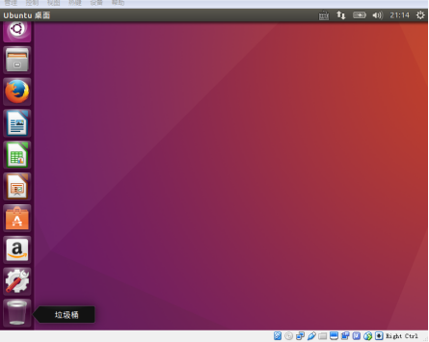
虚拟机安装

Slide 33
Linux操作系统

Slide 34


Linux操作系统
Linux是一种自由和开放源码的类Unix操作系统，Linux严格说来只是操作系统内核部分，但现在用于通指完整的Linux操作系统
Linux发行版
Fedora
Centos
Kali
Android
Ubuntu
Notes:
Linux发行版指的就是通常所说的“Linux操作系统”，它一般是由一些组织、团体、公司或者个人制作并发行的。他们根据自己不同的应用场景的需要，依托Linux内核，定制自己需要的Linux操作系统

Slide 35
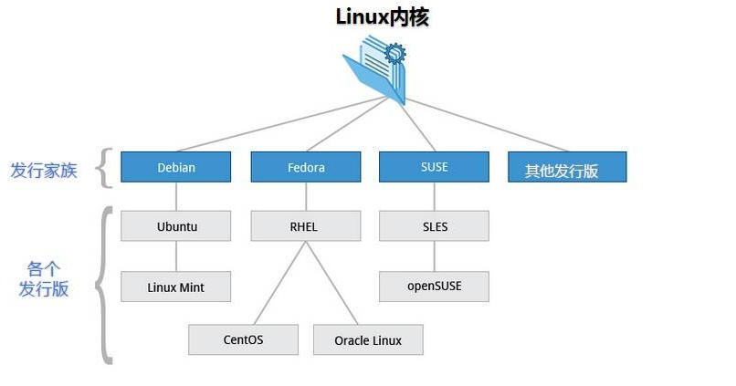
Linux操作系统

Slide 36
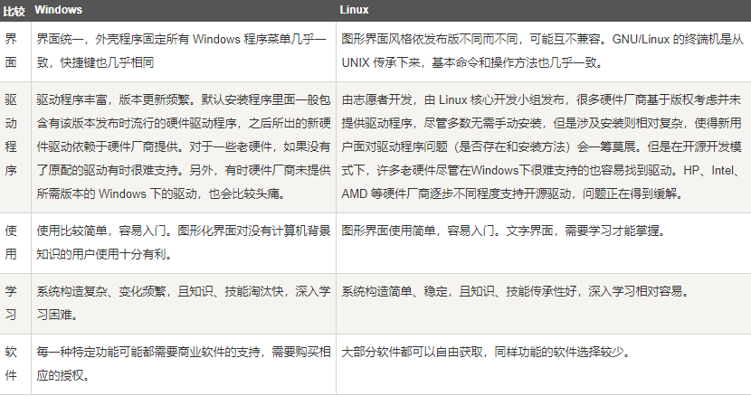
Linux VS Windows

Slide 37
Linux VS Windows
Linux 严格区分大小写
Windows 下的程序不能直接在 Linux 中使用
Linux 不靠扩展名区分文件类型
Linux 中所有内容（包括硬件设备）以文件形式保存
Linux中所有存储设备都必须在挂载之后才能使用
Notes:
这里可以扩展知识，加入到课程资料中
Linux一切皆文件，可以多扩展一些

Slide 38
Linux初识
我们通过三个例子来初步认识一下Linux的命令行界面
小火车
代码雨
命令行版的网易云音乐
Notes:
这里可以扩展知识，加入到课程资料中
Linux一切皆文件，可以多扩展一些

Slide 39
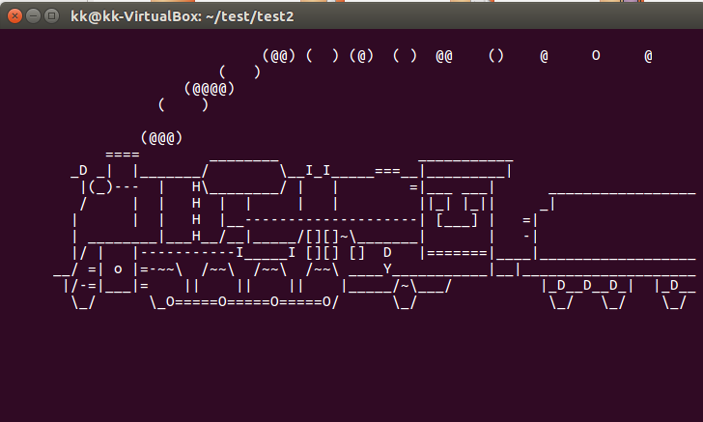
Linux初识
Notes:
这里可以扩展知识，加入到课程资料中
Linux一切皆文件，可以多扩展一些

Slide 40
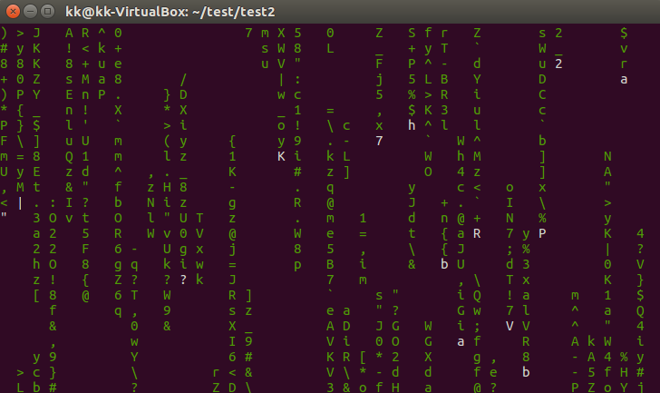
Linux初识
Notes:
这里可以扩展知识，加入到课程资料中
Linux一切皆文件，可以多扩展一些

Slide 41
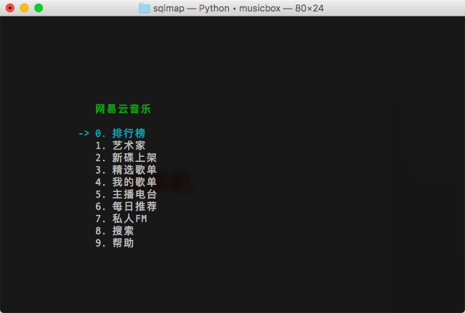
Linux初识
Notes:
这里可以扩展知识，加入到课程资料中
Linux一切皆文件，可以多扩展一些

Slide 42

Linux的根文件（/）
Linux的根目录最为重要
所有目录都是由根目录衍生出来的；
根目录与系统的开机、修复、还原密切相关；

Slide 43
根目录下的文件
/bin/、/boot/、/dev/、/etc/、/home/、/lib/、/media/、/mnt/、/misc/、/opt/、/root/、/sbin/、/srv/、/tmp/
Notes:
重点介绍一些重要的文件，并同时用真机演示，引出文件挂载

Slide 44
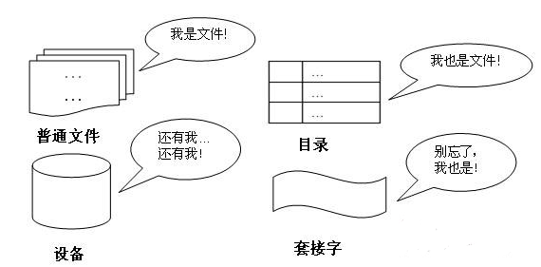
一切皆是文件
Notes:
重点介绍一些重要的文件，并同时用真机演示，引出文件挂载

Slide 45
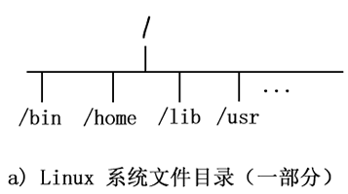
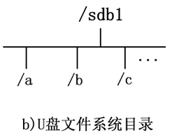
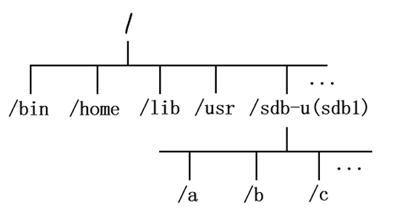
Linux挂载
挂载
Notes:
重点介绍一些重要的文件，并同时用真机演示

Slide 46
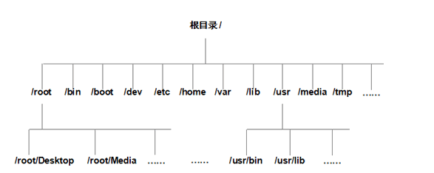
Linux文件系统
Notes:
重点介绍一些重要的文件，并同时用真机演示

Slide 47
绝对路径和相对路径
绝对路径
指的是从根目录（/）开始写起的文件或目录名称
相对路径
相对路径则指的是相对于当前路径的写法
Notes:
重点介绍一些重要的文件，并同时用真机演示

Slide 48
Linux用户权限
大家想象一下，我们是一个管理团队，共同维护一组服务器，难道每个人都能够被赋予管理员权限吗？显然是不行的，因为不是所有的数据都可以对每位管理员公开，而且如果在运维团队中有某位管理员对 Linux 不熟悉，那么赋予他管理员权限的后果可能是灾难性的。
root超级用户
sudo命令
普通用户
Notes:
重点介绍一些重要的文件，并同时用真机演示

Slide 49

Ubuntu
Ubuntu基于Debian发行版和GNOME桌面环境
免费、开源、可定制化性强
拥有大量的软件源和应用
为众多用户所喜爱，广泛应用于PC电脑和服务器

Slide 50
Ubuntu
PC主机电脑
图形界面 + 命令行界面
服务器
命令行界面
Notes:
Linux服务器节约性能一般不带图形界面，利用SSH远程连接，通过命令行指令来远程控制服务器

Slide 51
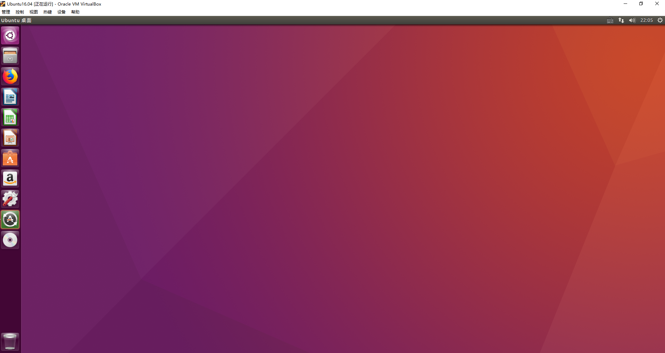
Ubuntu图形界面
Notes:
介绍一下左边栏中的软件

Slide 52
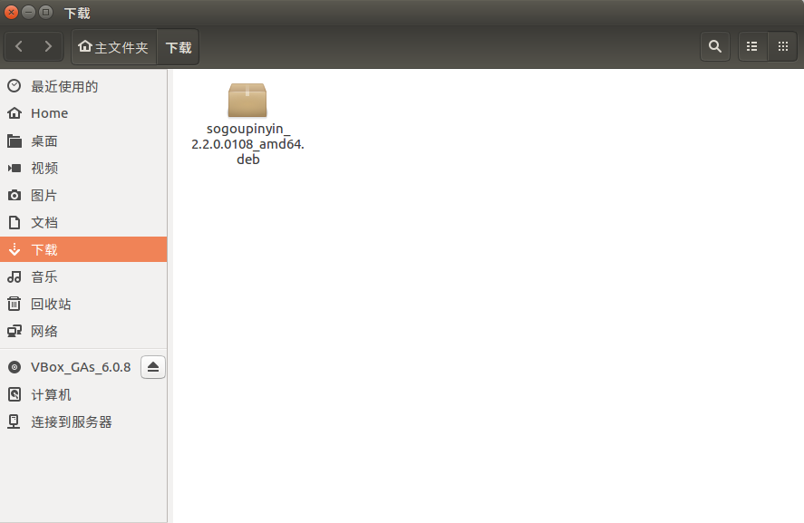
Ubuntu图形界面
Notes:
文件目录格式，软件安装方法，或者命令行的方式安装

Slide 53
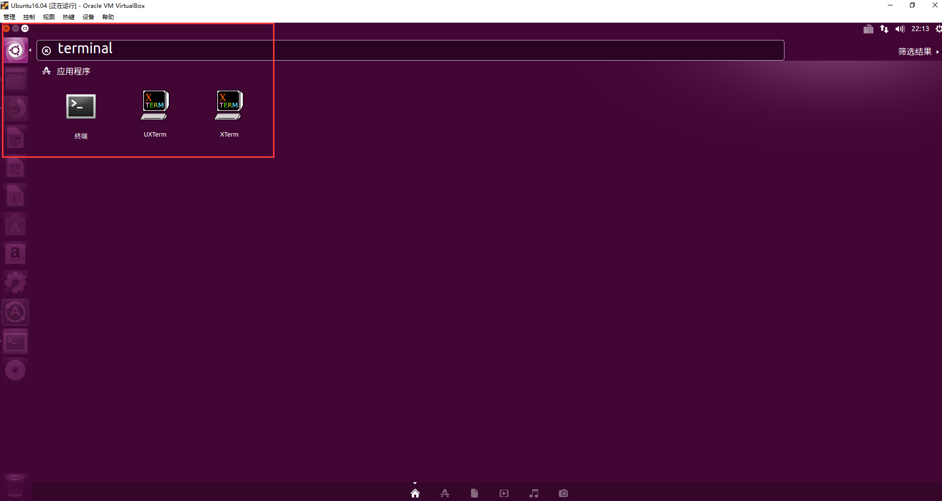
Ubuntu命令行界面

Slide 54
第一行命令
[kk@kk-VirtualBox:~$]
[]：这是提示符的分隔符号，没有特殊含义。
kk：显示的是当前的登录用户，现在使用的是 kk用户登录。
@：分隔符号，没有特殊含义。
kk-VirtualBox：当前系统的简写主机名。
~：代表用户当前所在的目录，此例中用户当前所在的目录是家目录。
#：命令提示符，Linux 用这个符号标识登录的用户权限等级。如果是超级用户，提示符就是 #；如果是普通用户，提示符就是 $。
Notes:
家目录（又称主目录）是什么？ Linux 系统是纯字符界面，用户登录后，要有一个初始登录的位置，这个初始登录位置就称为用户的家：超级用户的家目录：/root。
普通用户的家目录：/home/用户名。

Slide 55
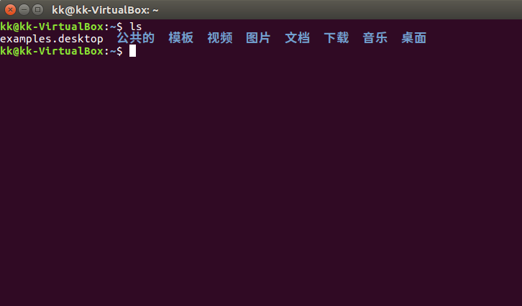
Ubuntu命令行
[kk@kk-VirtualBox:~$] 命令[选项][参数]
命令格式中的 [] 代表可选项，也就是有些命令可以不写选项或参数，也能执行
例如执行ls命令
Notes:
介绍一下上面的运行命令

Slide 56
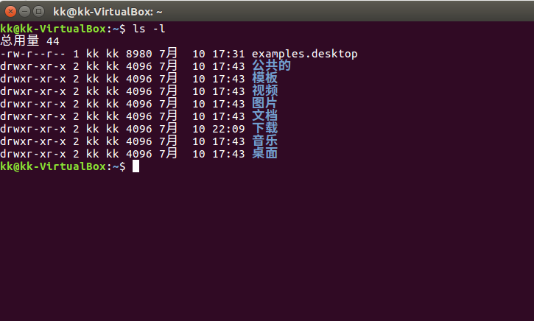
Ubuntu命令行界面
ls 命令之后不加选项和参数也能执行，不过只能执行最基本的功能，即显示当前目录下的文件名。那么加入一个选项，会出现什么结果？
Notes:
文件权限，文件所属用户组，创建日期，和文件名等信息

Slide 57
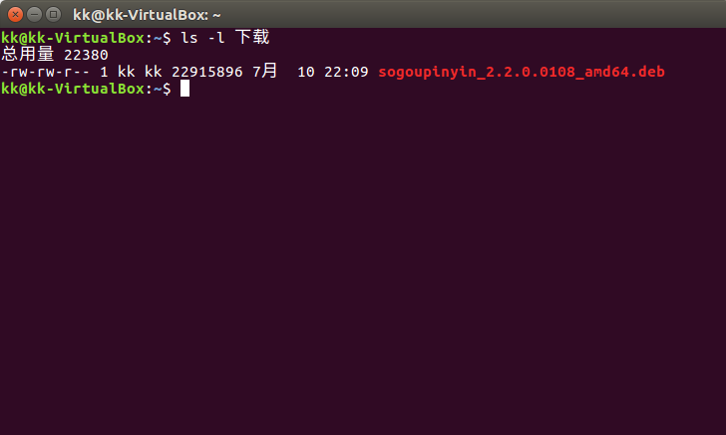
Ubuntu命令行界面
当我们再给ls命令加上执行参数以后
Notes:
介绍一下上面的运行命令

Slide 58
常用文件操作命令
cd：切换工作目录
pwd：显示当前目录的绝对路径
ls：显示当前目录下的内容
mkdir：创建新目录
rmdir：删除目录
touch：创建文件
ln：创立链接文件
cp：复制文件和目录
rm：删除文件
mv：移动文件或目录
Notes:
介绍一下上面的运行命令

Slide 59
cd命令
[root@localhost ~]# cd [相对路径或绝对路径]
特殊符号
“~”：代表当前登录用户的主目录
“~用户名”：表示切换至指定用户的主目录
“-”：代表上次所在目录
“.”：代表当前目录
“..”：代表上级目录
Notes:
介绍一下上面的运行命令

Slide 60
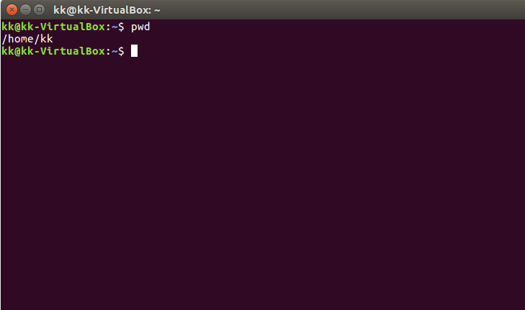
pwd命令
[root@localhost ~]# pwd
使用 pwd 命令，可以输出当前所在目录的完整路径
Notes:
介绍一下上面的运行命令

Slide 61
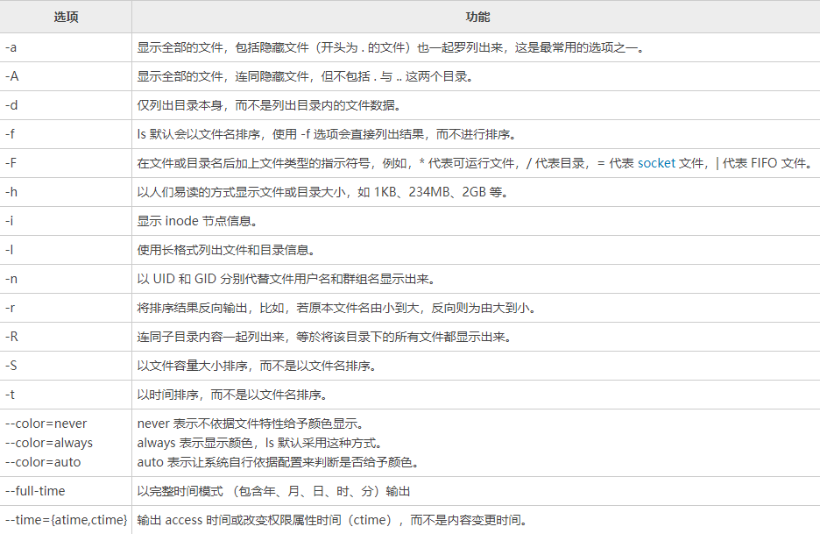
ls命令
[root@localhost ~]# ls [选项] 目录名称
Notes:
介绍一下上面的运行命令

Slide 62
mkdir命令
[root@localhost ~]# mkdir [-mp] 目录名
-m 选项用于手动配置所创建目录的权限，而不再使用默认权限。
-p 选项递归创建所有目录，以创建 /home/test/demo 为例，在默认情况下，你需要一层一层的创建各个目录，而使用 -p 选项，则系统会自动帮你创建 /home、/home/test 以及 /home/test/demo。
Notes:
介绍一下上面的运行命令

Slide 63
rmdir命令
[root@localhost ~]# rmdir [-p] 目录名
-p 选项用于递归删除空目录。
rmdir 命令的作用十分有限，因为只能刪除空目录，所以一旦目录中有内容，就会报错。
Notes:
介绍一下上面的运行命令

Slide 64
touch命令
使用touch命令来创建文件
[root@localhost ~]# touch [选项] 文件名
选项
-a：只修改文件的访问时间；
-c：仅修改文件的时间参数（3 个时间参数都改变），如果文件不存在，则不建立新文件。
-d：后面可以跟欲修订的日期，而不用当前的日期，即把文件的 atime 和 mtime 时间改为指定的时间。
-m：只修改文件的数据修改时间。
-t：命令后面可以跟欲修订的时间，而不用目前的时间，时间书写格式为 YYMMDDhhmm。
Notes:
Touch的参数不重要，重要是创建文件,还有其他功能，例如修改文件的时间参数，但这部分初学时不用太在意，以后需要可以再参考学习

Slide 65
ln命令
[root@localhost ~]# ln [选项] 源文件 目标文件
-s：建立软链接文件。如果不加 "-s" 选项，则建立硬链接文件；
-f：强制。如果目标文件已经存在，则删除目标文件后再建立链接文件；
软链接
硬链接
Notes:
软链接必需写绝对路径，不能是相对路径；硬链接没有这样的要求。软连接类似快捷方式，源文件删除以后链接文件不可找，硬链接会有自己独自的链接，源文件可以删除

Slide 66
cp命令
cp 命令，主要用来复制文件和目录，同时借助某些选项，还可以实现复制整个目录，以及比对两文件的新旧而予以升级等功能。
[root@localhost ~]# cp [选项] 源文件 目标文件
Notes:
介绍一下上面的运行命令

Slide 67
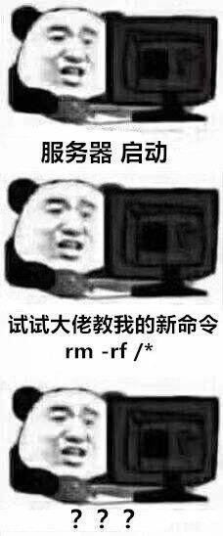
rm命令
rm 是强大的删除命令，它可以永久性地删除文件系统中指定的文件或目录。在使用 rm 命令删除文件或目录时，系统不会产生任何提示信息。
[root@localhost ~]# rm[选项] 文件或目录
注意，rm 命令是一个具有破坏性的命令，因为 rm 命令会永久性地删除文件或目录，。
Notes:
删库跑路

Slide 68
mv命令
mv 命令（move 的缩写），既可以在不同的目录之间移动文件或目录，也可以对文件和目录进行重命名。
[root@localhost ~]# mv 【选项】 源文件 目标文件
需要注意的是，同 rm 命令类似，mv 命令也是一个具有破坏性的命令，如果使用不当，很可能给系统带来灾难性的后果。
Notes:
介绍一下上面的运行命令

Slide 69

Vim编辑器
Linux 系统中“一切皆文件”，因此当我们在命令行下更改文件内容时，不可避免地要用到文本编辑器
Vim文本编辑器，是由 vi 发展演变过来的文本编辑器，因其具有使用简单、功能强大、是 Linux 众多发行版的默认文本编辑器等特点
Notes:
作为一名 Linux 初学者，你必须熟练掌握 Linux 中至少一款文本编辑器的用法。对文本编辑器的功能（如查找、剪切和粘贴）了解越多，对你越有帮助。 可供选择的编辑器不止一种，例如 Vim、emacs、pico、nano 等，很多人都找到了自己所喜爱的编辑器。综合考虑各种因素，本套 Linux 教程建议初学者学习 Vim 文本编辑器。
Vim文本编辑器，是由 vi 发展演变过来的文本编辑器，因其具有使用简单、功能强大、是 Linux 众多发行版的默认文本编辑器等特点，成功圈住了很多人成为其死忠粉丝。

Slide 70
Vim的安装
在Ubuntu16.04中Vim是没有默认安装的
如果出现“Command not found”
在终端输入
sudo apt install vim
更换源的问题
Notes:
其他Linux操作系统中可能会自带，解释一下这个命令。解释一下ubuntu的包管理和包安装

Slide 71
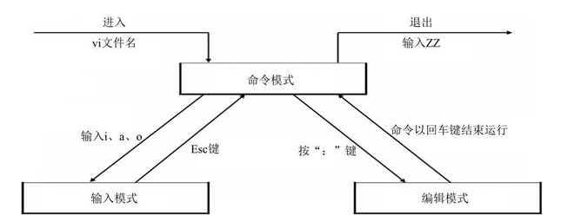
Vim的三种模式
命令模式、输入模式和编辑模式
Notes:
介绍一下上面的运行命令

Slide 72
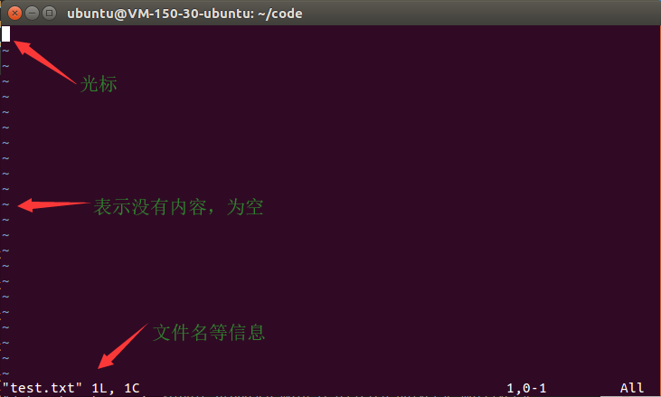
Vim的命令模式
使用 Vim 编辑文件时，默认处于命令模式。
Notes:
介绍一下上面的运行命令

Slide 73
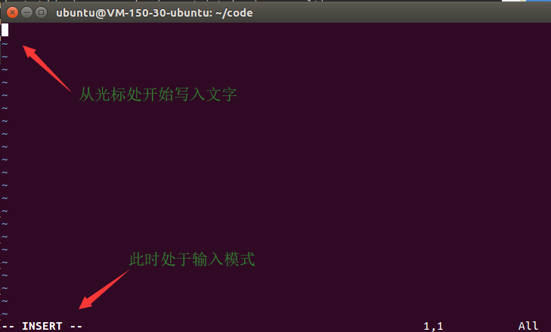
Vim的输入模式
在输入模式下，Vim 可以对文件执行写操作，类似于在 Windows 系统的文档中输入内容。
Notes:
介绍一下上面的运行命令

Slide 74
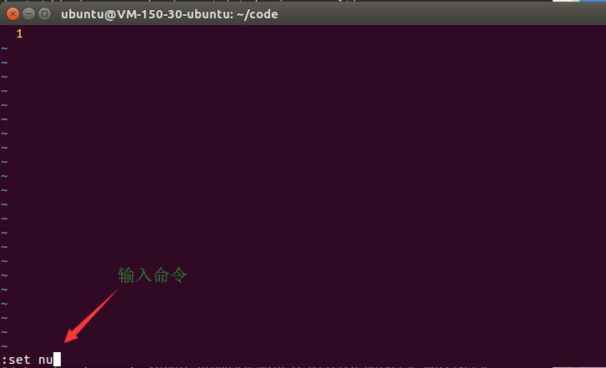
Vim的编辑模式
编辑模式用于对文件中的指定内容执行保存、查找或替换等操作。
Notes:
输入: 开始执行命令

Slide 75
Vim的简单命令
开始编辑文件：vim test.txt
进入编辑模式：按“i”进入编辑模式
查找：在编辑模式下，“:/123”，查找字符串123
多行复制和粘贴：按“v”进入文字视图，选中文字以后按“y”复制，光标移动到指定位置以后按“p”粘贴
跳到指定行：编辑模式下，“：14”，即跳到14行
多行删除：按“v”进入文字视图，选中文字以后按“d”删除
保存并退出：编辑模式下，“:wq”，保持文件编辑并退出
Notes:
介绍一下上面的运行命令

Slide 76
SSH远程登陆
SSH 为 Secure Shell 的缩写，由 IETF 的网络小组（Network Working Group）所制定；SSH 为建立在应用层基础上的安全协议。SSH 是目前较可靠，专为远程登录会话和其他网络服务提供安全性的协议。利用 SSH 协议可以有效防止远程管理过程中的信息泄露问题。
Notes:
介绍一下上面的运行命令

Slide 77
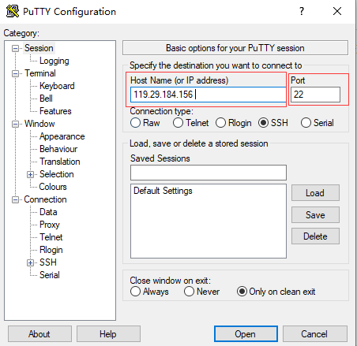
Windows平台下SSH远程登陆
使用Putty
Notes:
介绍一下上面的运行命令

Slide 78
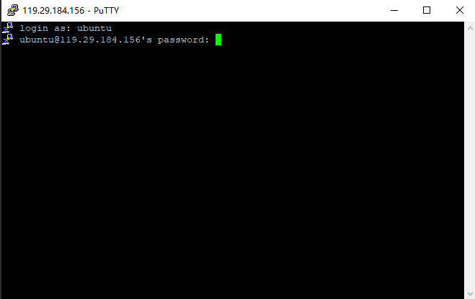
Windows平台下SSH远程登陆
使用Putty
Notes:
介绍一下上面的运行命令

Slide 79
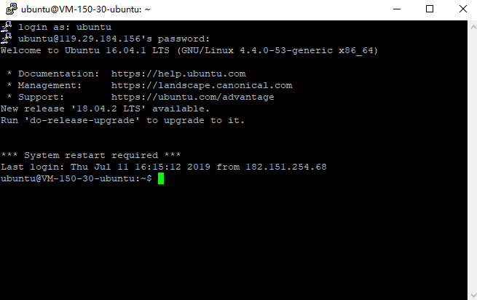
Windows平台下SSH远程登陆
使用Putty
Notes:
介绍一下上面的运行命令

Slide 80

MacOS/Linux平台下SSH远程登陆
终端自带有ssh命令，远程桌面默认端口是22
ssh –p 22 ubuntu@119.29.184.156
Notes:
介绍一下上面的运行命令

Slide 81
FTP文件传输协议
文件传输协议（File Transfer Protocol，FTP）是用于在网络上进行文件传输的一套标准协议，它工作在 OSI 模型的第七层， TCP 模型的第四层， 即应用层， 使用 TCP 传输而不是 UDP， 客户在和服务器建立连接前要经过一个“三次握手”的过程， 保证客户与服务器之间的连接是可靠的， 而且是面向连接， 为数据传输提供可靠保证。
Notes:
介绍一下上面的运行命令

Slide 82

Windows平台下文件传输
使用winscp
Notes:
介绍一下上面的运行命令

Slide 83

Windows平台下文件传输
Notes:
介绍一下上面的运行命令

Slide 84
MacOS/Linux下文件传输
scp命令
scp 文件发送方 文件接收方
scp /home/kk/test.txt ubuntu@119.29.184.156:/home/Ubuntu/test.txt
Notes:
介绍一下上面的运行命令

Slide 85
总结
什么是虚拟机和容器？如何安装虚拟机？
什么是Linux系统？为什么选择Linux系统？
Linux下常用命令
Vim编辑器的使用
SSH命令和SCP命令
Notes:
介绍一下上面的运行命令

